Slide 1

TUTO : Ajouter une pièce jointe à un Objet
(Demande d’achat, Bon de travail, commandes, contrat, etc.)

Slide 2
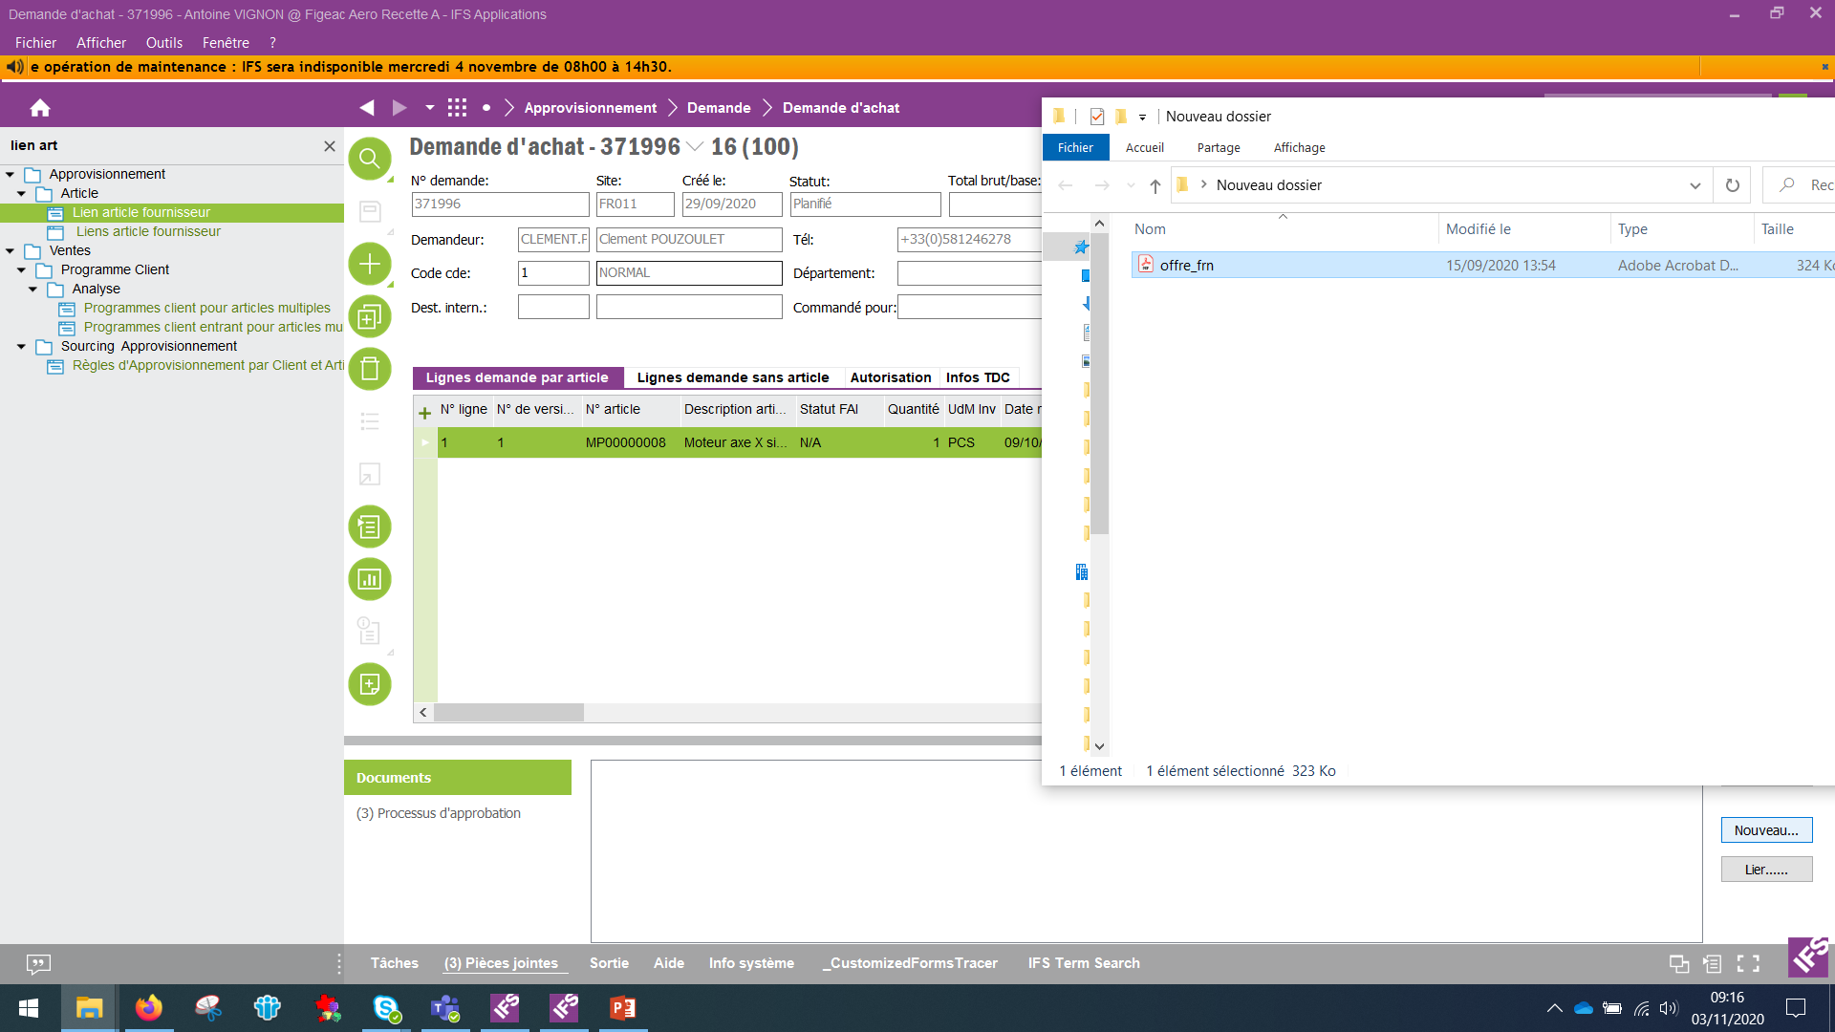
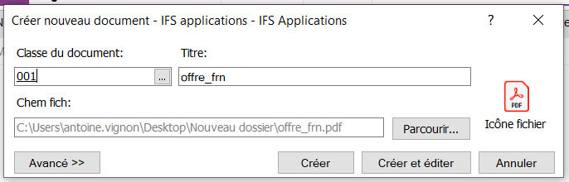
Méthode #1 « Glisser / Déposer »
Exemple = Charger un document lié à une ligne de demande d’achat
Etape 1 = Sélectionner la ligne de demande d’achat (exemple)
Etape 3 = Glisser/Déposer le document dans le cartouche
Etape 2 = Ouvrir les « Pièces jointes » et cliquer sur « Documents »
Etape 4 = Choix de la « Classe de document »
Liste accessible en cliquant sur
Puis cliquer sur « Créer »

Slide 3
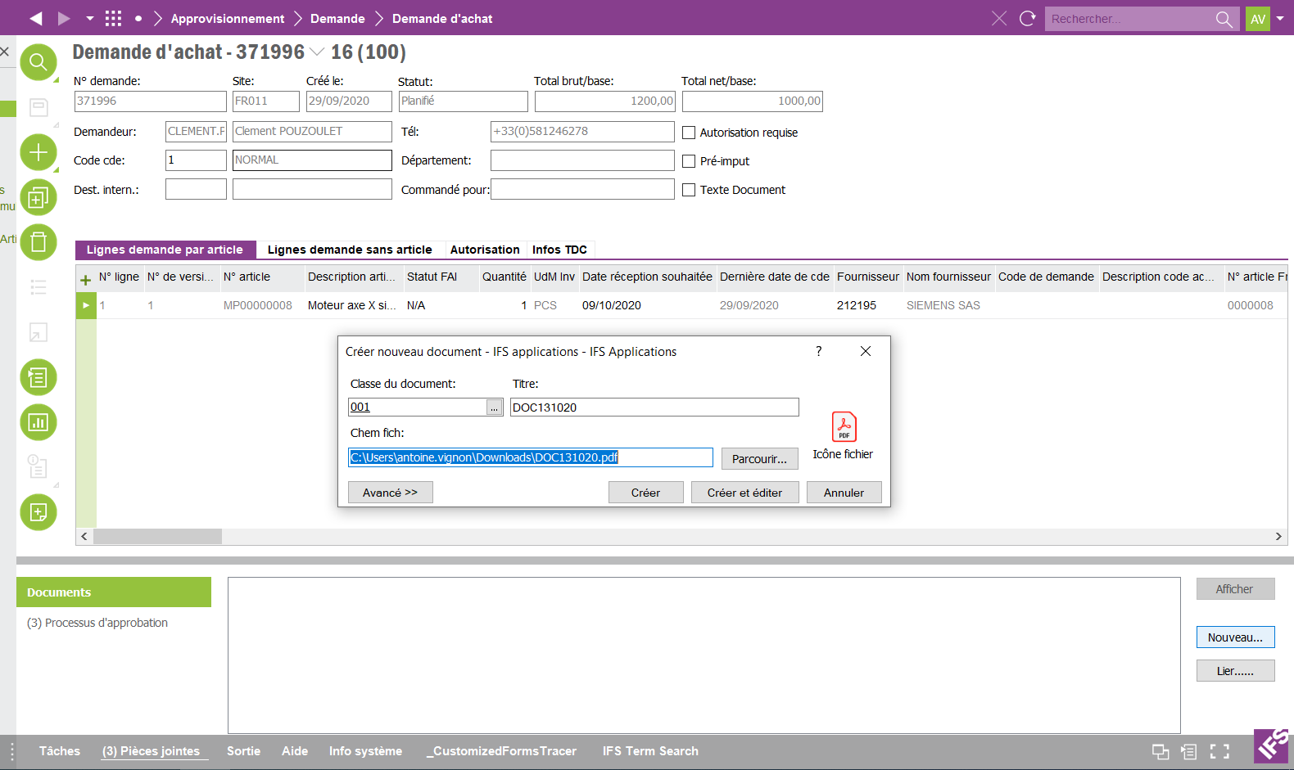
Méthode #2 « Nouveau document »
Exemple = Charger un document lié à une ligne de demande d’achat
Etape 5 = Choisir une classe de document
Liste accessible en cliquant sur
Puis cliquer sur « Créer »
Etape 1 = Sélectionner la ligne de demande d’achat (exemple)
Etape 4 = Cliquer sur « Parcourir… » et rechercher le document à charger
Etape 2 = Ouvrir les « Pièces jointes » et cliquer sur « Documents »
Etape 3 = Cliquer sur « Nouveau »

Slide 4
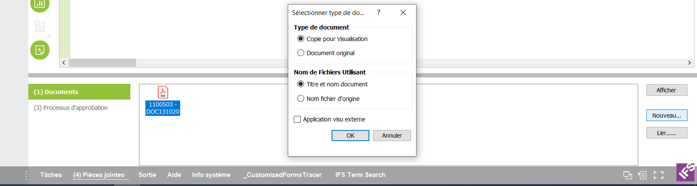
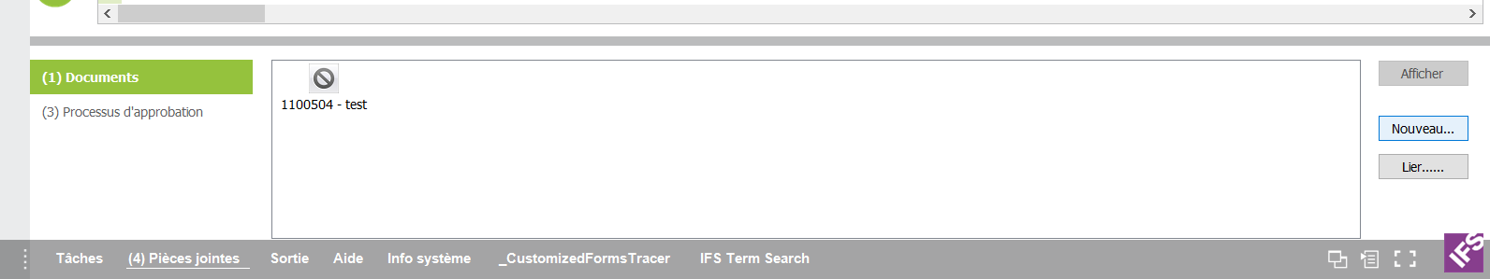
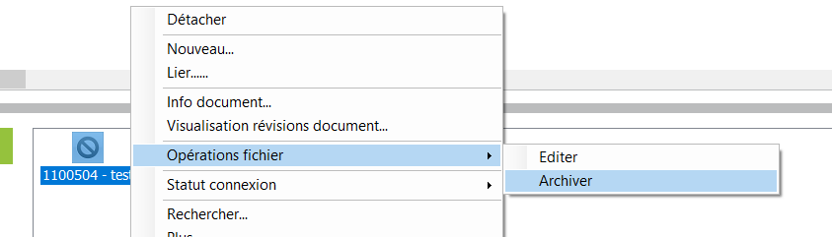
Vérification et ouverture du document
Document correctement chargé:
Exemple de fiche document sans pièce jointe:
Lorsque le document est correctement chargé, il est visible dans les pièces jointes.
En double cliquant sur l’icone puis en cliquant OK sur le message « pop-up » il est possible de le visualiser
Dans cet exemple aucun fichier n’a été joint à la fiche document: pour en joindre un faire clic-droit/opération du fichier/Archiver et choisir un document

